Slide 1

Skólaráð
08. Október 2025

Slide 2

Starfsáætlun Húsaskóla 2025-2026

Slide 3
Viðmununarstundarskrá yngsta stig
Íslenska -7 tímar
Stærðfræði -5 tímar
Erlend tungumál – 0,5 tímar
List- og verkgreinar -5,6 tímar
Náttúrufræði -2,6 tímar
Samfélagsgreinar -3,6 tímar
Íþróttir -3 tímar
Upplýsinga- og tæknimennt – 0,75 tímar
Val -1,9 tímar

Slide 4
Viðmununarstundarskrá miðstig
Íslenska -5,7 tímar
Stærðfræði -5 tímar
Erlend tungumál – 3,8 tímar
List- og verkgreinar -7 tímar
Náttúrufræði -3 tímar
Samfélagsgreinar -5 tímar
Íþróttir -3 tímar
Upplýsinga- og tæknimennt – 1,3 tímar
Val – 1,3 tímar

Slide 5
Skólanámsskrá - kennsluáætlanir
Vinnum með hæfniviðmið
Setjum okkur námsmarkmið (viðmið um árangur)
Metum matsviðmið
Vinna er í gangi með Mentorinn –
  Námsmarkmiðin tengjast hæfniviðmiðunum og síðan metum við matsviðmið
Bæði skólanámskrá og kennsluáætlanir koma inn á heimasíðu skólans þegar við erum kmin með niðurstöðu um hvernig við ætlum að koma námsmati frá okkur

Slide 6
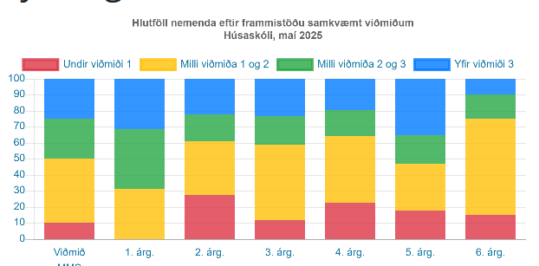
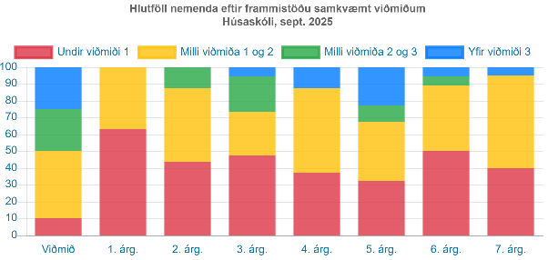
Niðurstöður læsisprófa maí 2025

Slide 7
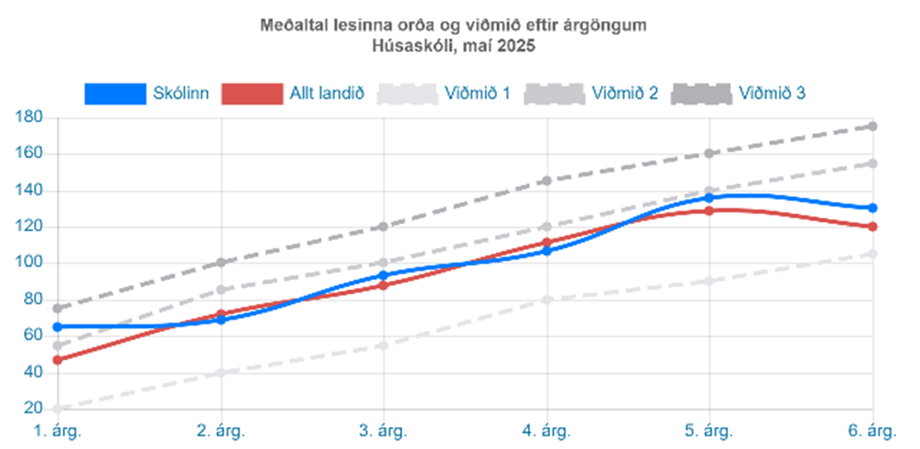
Meðaltal lesinna orða

Slide 8

Niðurstöður læsisprófa sept. 2025

Slide 9
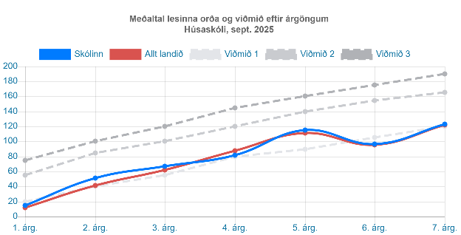
Meðaltal lesinna orða

